Slide 1
L’Agile & SCRUM
L’essentiel

Slide 2

A main levée, vote : 1 2 3 4
QUI ÊTES VOUS ???
VOTRE NIVEAU DE MATURITÉ AGILE
1
2
3
4
J’ai déjà géré un projet agile…
… et tout s’est bien passé
J’ai déjà géré un projet agile…
…mais ça a raté
Je n’ai pas encore vécu un projet agile…
… et j’aimerai tenter
Je n’ai pas encore vécu un projet agile…
… et c’est bien comme ça !

Slide 3
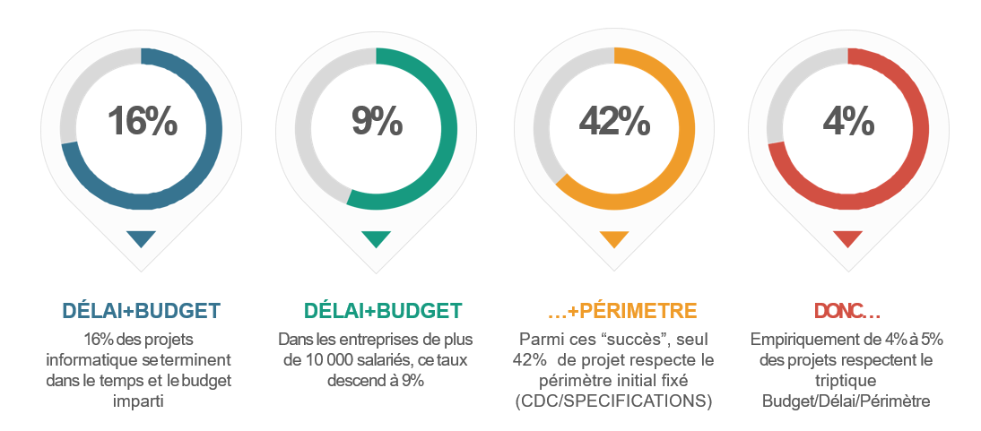
L’agile pourquoi?

Slide 4
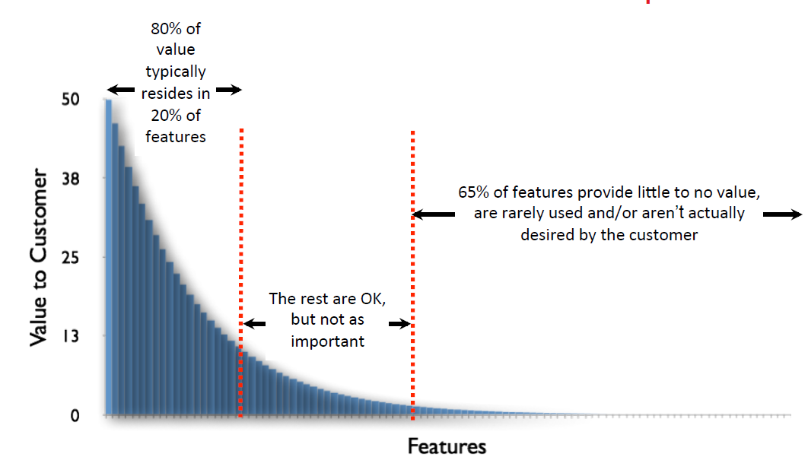
L’agile pourquoi?
Le product owner maximise la valeur ajoutée du produit et essaie d’éviter les 65% des fonctionnalités déchet

Slide 5
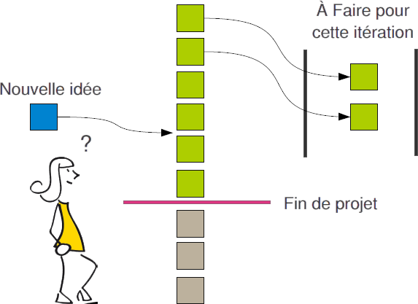
L’agile pourquoi?
Il est impossible de construire le produit idéal dès le début
“Un projet raté est un projet au cours duquel personne n’a eu de meilleure idée que ce qui était initialement prévu”.
Alistair CockBurn

Slide 6
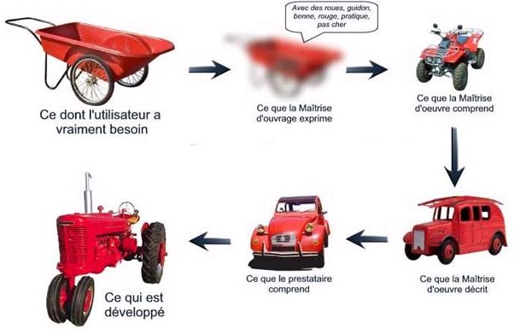
L’agile pourquoi?

Slide 7
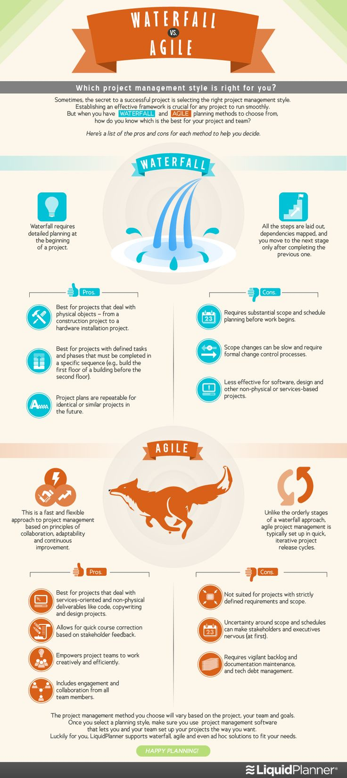



L’agile pourquoi
Vs
Le modèle en cascade requiert un planning détaillé au tout début du projet.
L’approche Agile est rapide et flexible. Elle est basée sur les principes de la collaboration, l’adaptabilité et l’amélioration continue.
Toutes les étapes et les interactions sont tracées en amont.
Le passage à une étape ne se fait qu’après avoir livré la précédente
Les cycles de livraisons du projet sont rapides et itératifs.
Le produit peut évoluer durant le projet.

Slide 8
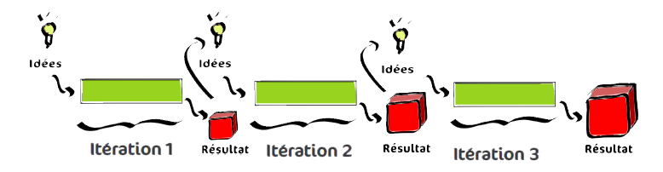
L’agile c’est quoi?
DÉFINITION
Une méthode agile est une approche itérative et incrémentale, réalisée de manière très collaborative pour des équipes responsabilisées, appliquant un cérémonial minimal et produisant, dans un délai contraint, un logiciel de grande qualité répondant aux besoins changeants des utilisateurs

Slide 9
L’agile c’est quoi?
Les méthodes agiles sont des groupes de pratiques de pilotage et de réalisation de projets.
Le développement rapide d’application (RAD)
SCRUM présenté par Ken Schwaber
Extreme programming par Kent Beck
Manifeste Agile publié
1995 1999 2001 2005
SCRUM conçu
Dynamic systems development method (DSDM)
Feature Driven Development (FDD)
SCRUM publié par Jeff Sutherland
9

Slide 10
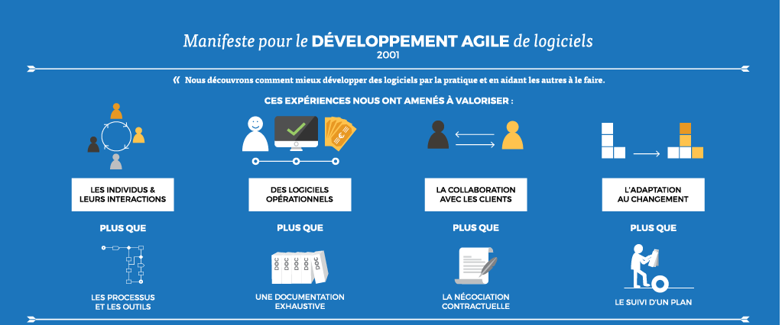
L’agile c’est quoi?

Slide 11
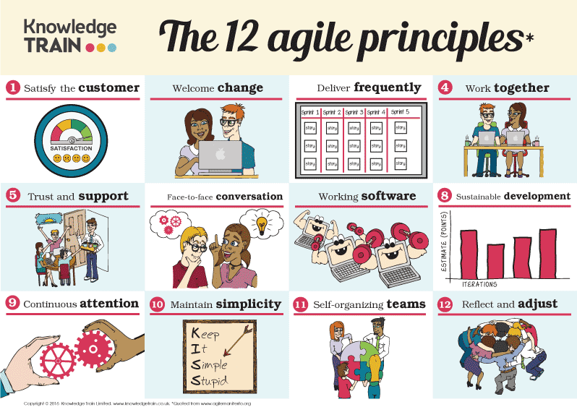
L’agile c’est quoi?
Satisfaire le client en priorité
Accueillir favorablement les demandes de changement
Livrer le plus souvent possible des versions opérationnelles de l’application
Assurer une coopération permanente entre le client et l’équipe projet
Construire des projets autour d’individus motivés
Privilégier la conversation en face à face
Mesurer l’avancement du projet en termes de fonctionnalités de l’application
Faire avancer le projet à un rythme soutenable et constant
Porter une attention continue à l’excellence technique et à la conception
Faire simple
Responsabiliser les équipes
Ajuster à intervalles réguliers son comportement et ses processus pour être plus efficace

Slide 12




L’agile c’est quoi?
UN BESOIN RÉALISÉ
= AU BESOIN EXPRIMÉ
UNE VISION PROUIT PARTAGEE
UN GAIN DE TIME TO MARKET
On partage la vision en impliquant le métier à l’estimation et la technique dans la conception
On brise la chaine
d’interprétation grâce aux cycles et démonstrations “demo or die”
On parallélise
Conception
Développement
Tests

Slide 13
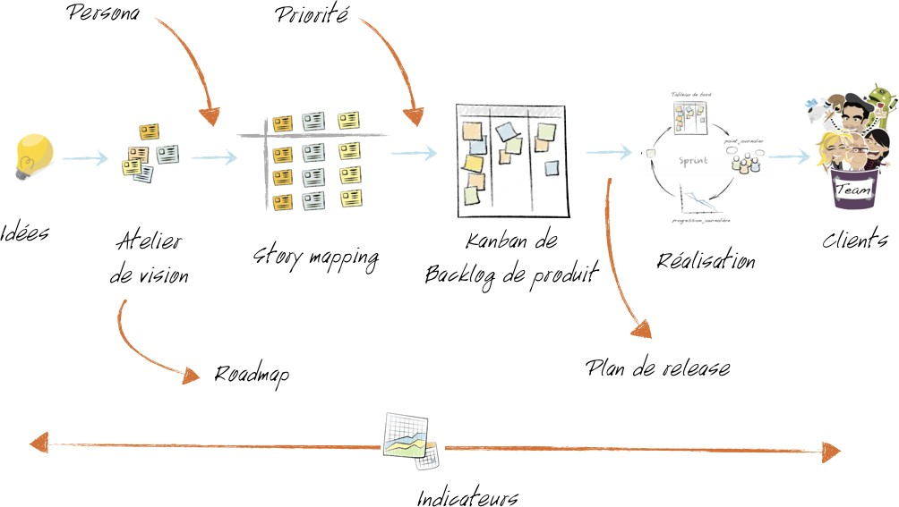
L’agile c’est quoi?

Slide 14

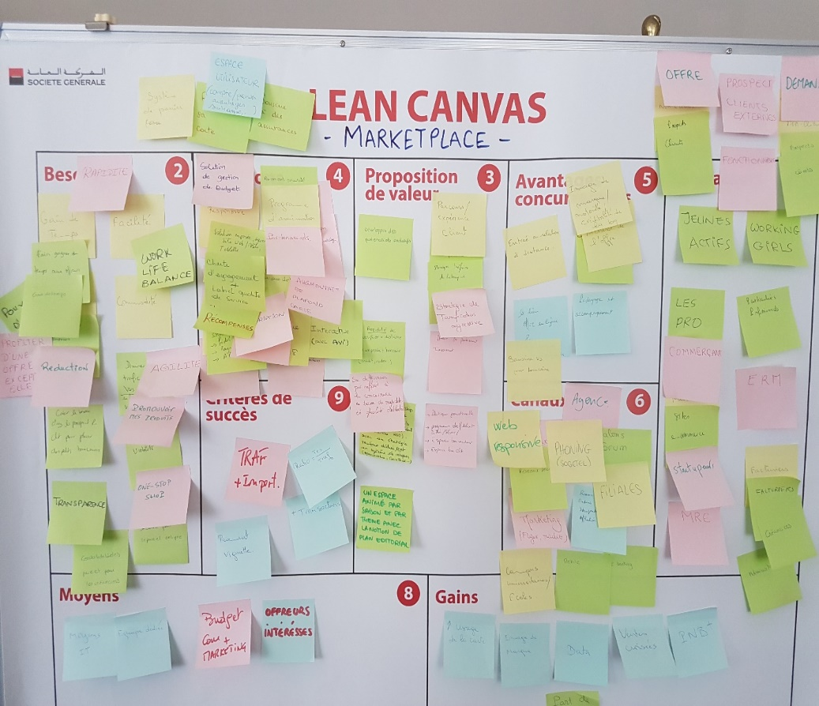
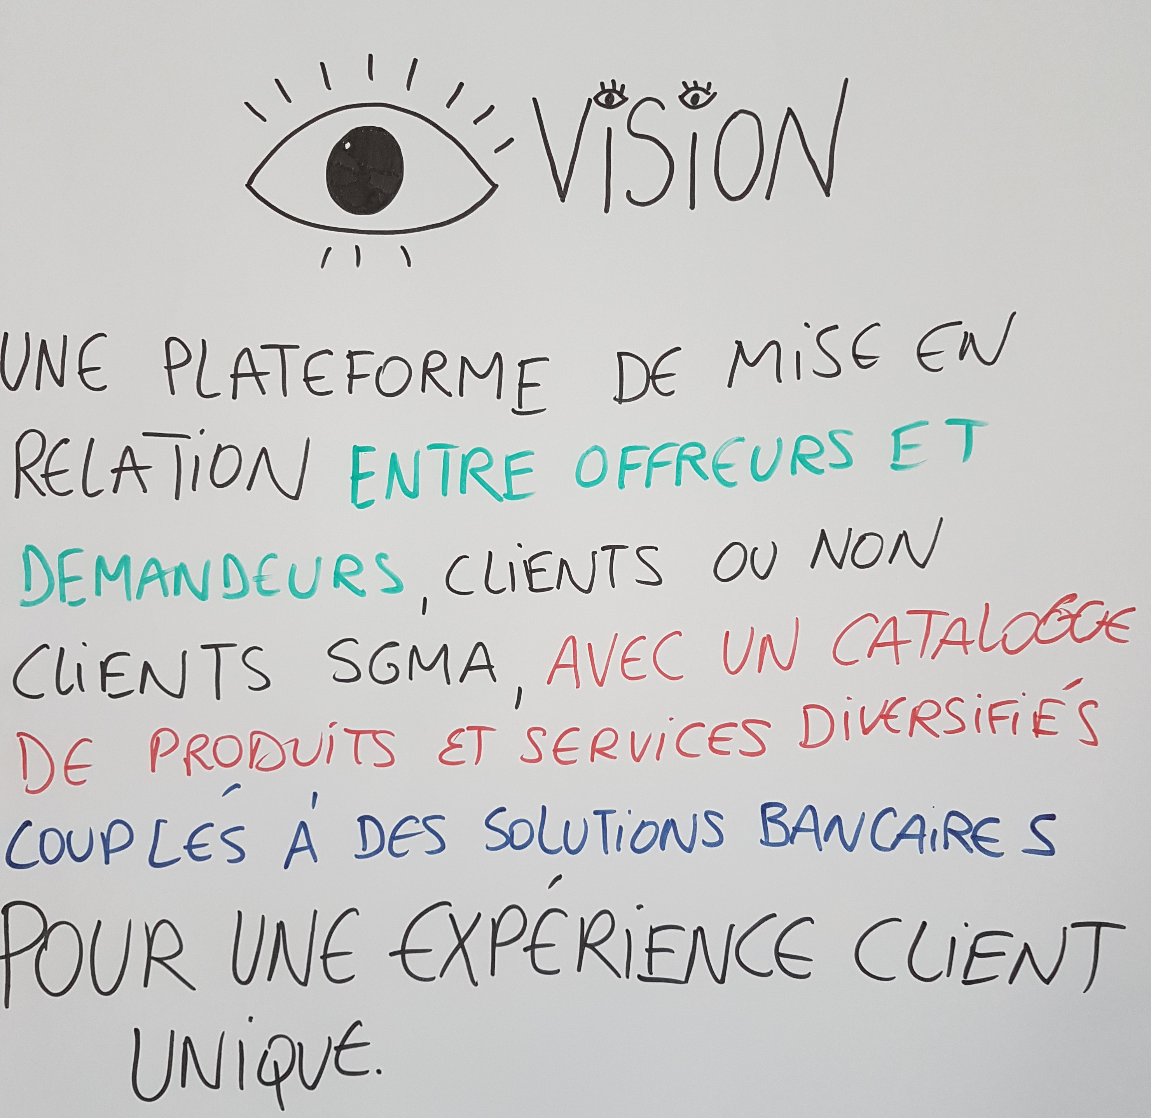
Le cadrage en Agile
L’atelier Vison
Aligner tous les acteurs sur la même vision du produit à réaliser.
Définir le produit à réaliser sur 9 axes:
Les clients/utilisateurs du produit
Leurs besoins
La proposition de valeur du produit
Les avantages concurrentiels du produit
Les canaux sollicités pour l’utilisation du produit
Les critères de succès quantifiables
Les moyens nécessaires
Les gains pour l’entreprise

Slide 15
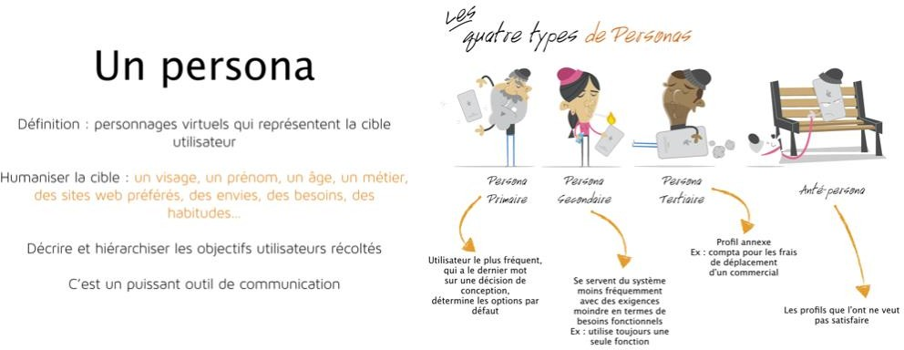
Le cadrage en Agile
L’atelier Persona

Slide 16
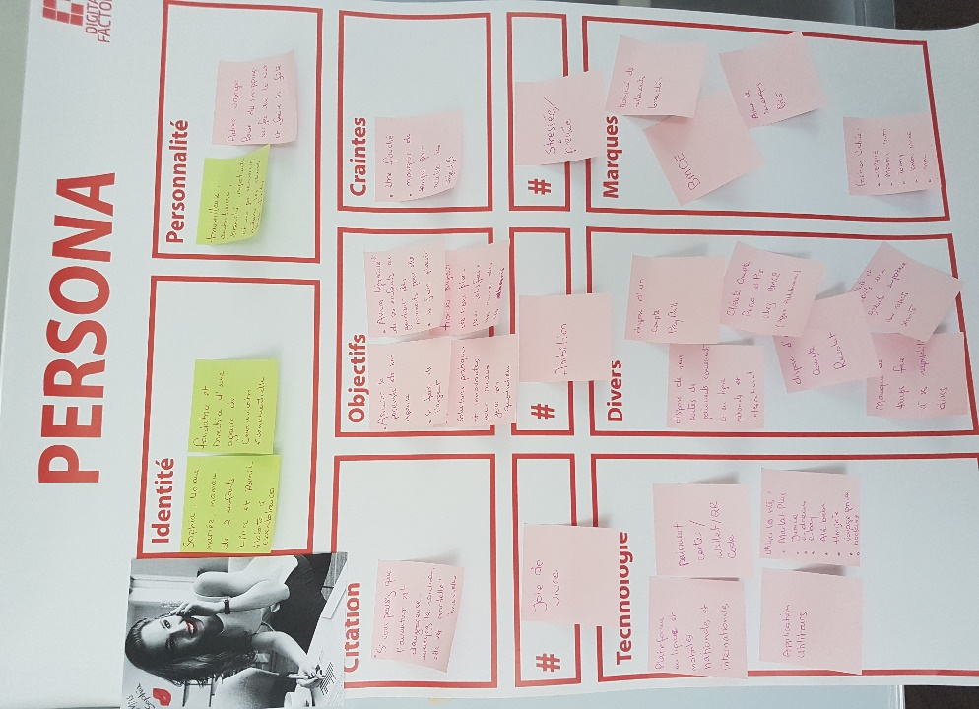
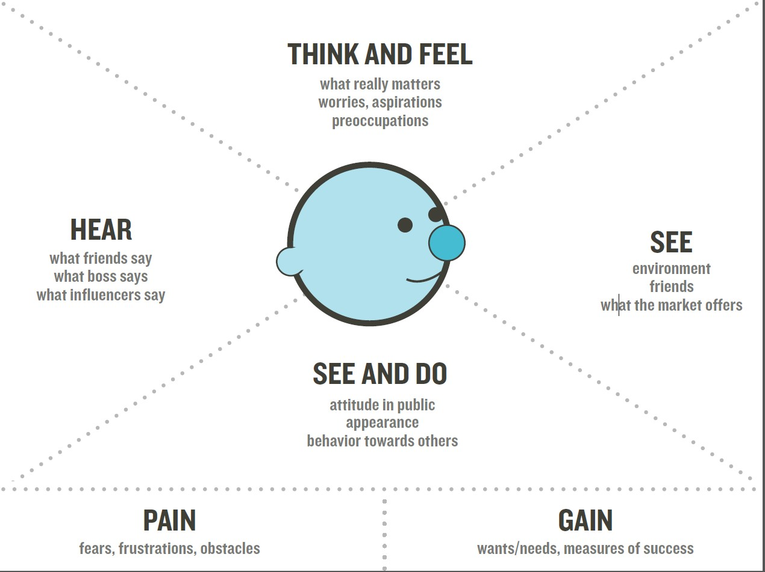
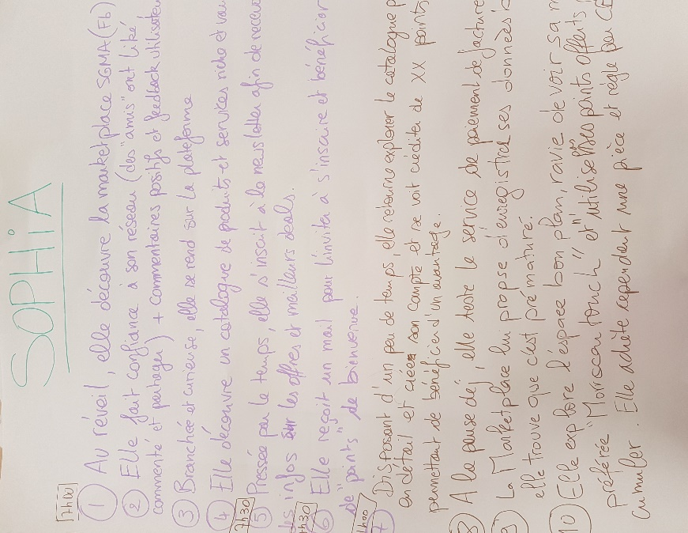
Le cadrage en Agile
L’atelier Persona

Slide 17
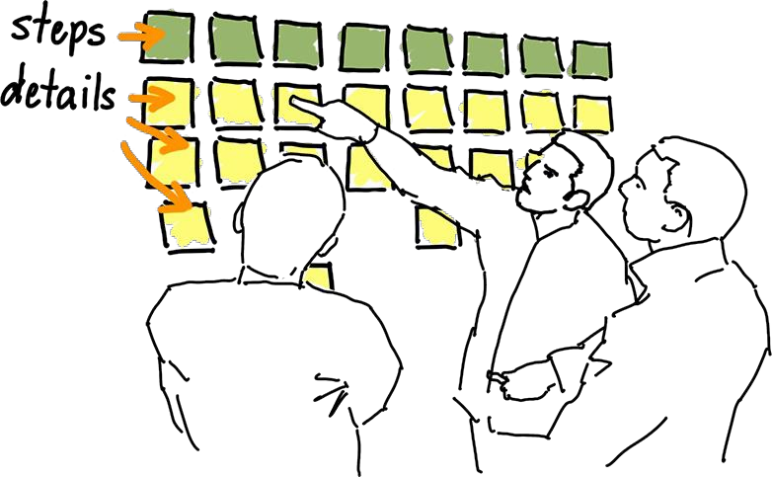
Le cadrage en Agile
Story Mapping
La richesse du modèle fait que l’on travaille sur deux Axes :
L’axe horizontal (l’axe USAGE, temporel) fondée sur
l’analyse de l’activité et l’analyse fonctionnelle,
L ’axe vertical, l’axe PRIORITÉ, qui servira à décortiquer les activités, en stories, plus ou moins détaillées et rangées par ordre d’importance pour l’activité…

Slide 18
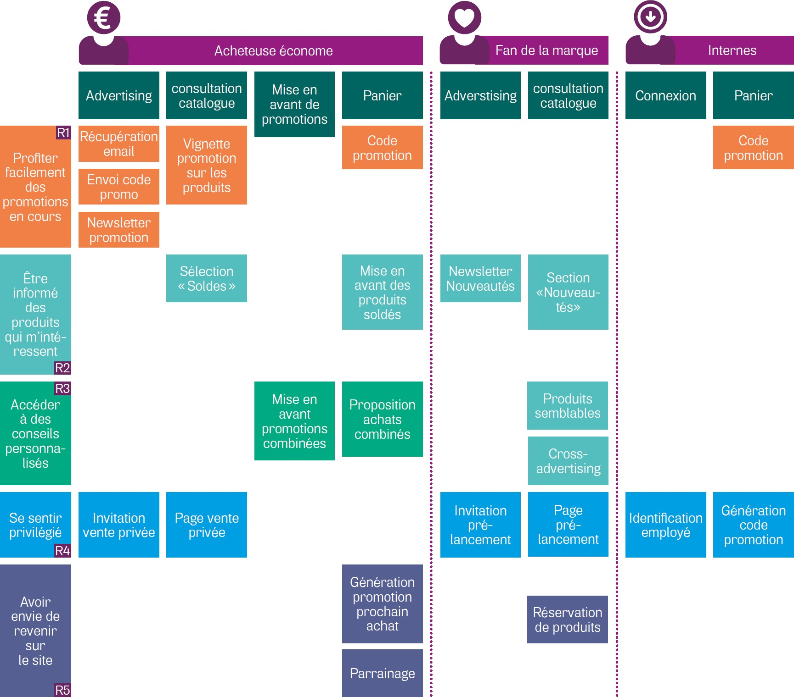
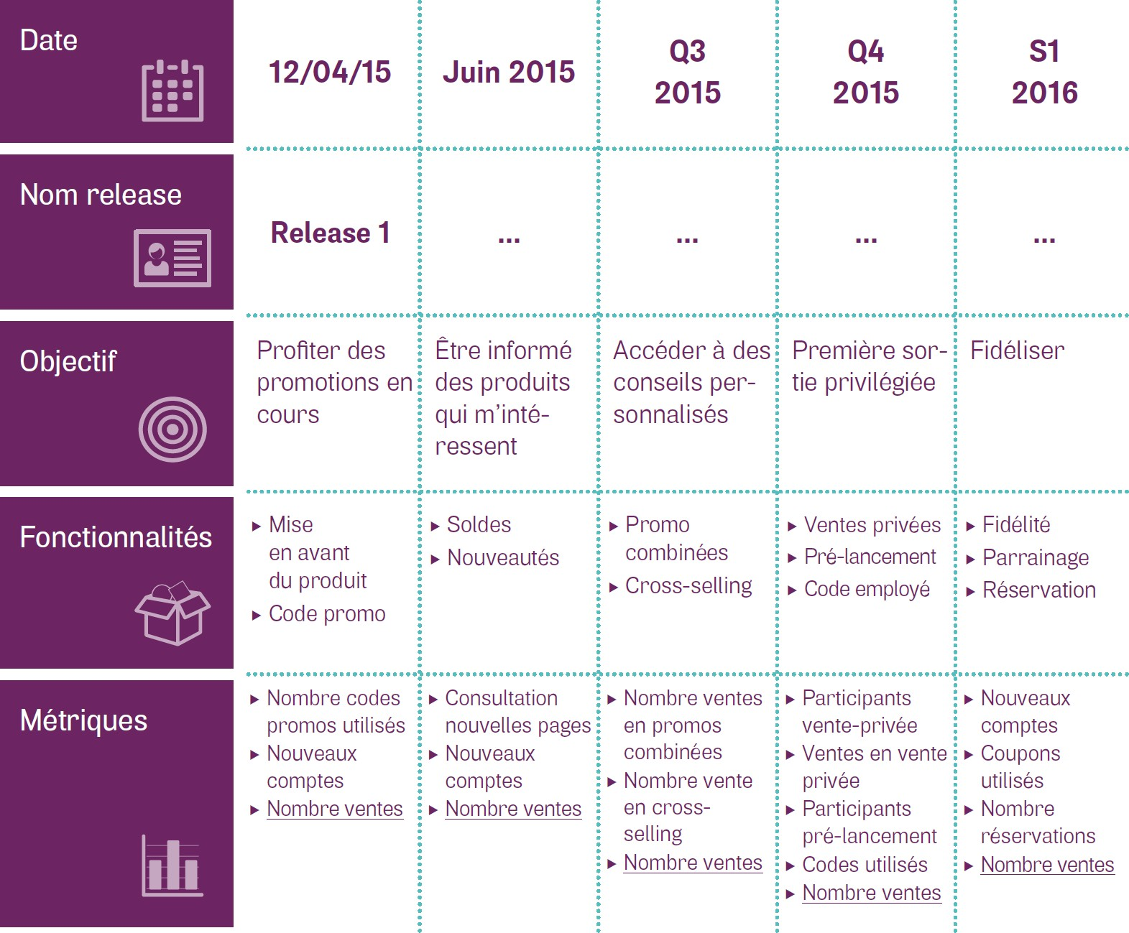
Le cadrage en Agile
roadmap

Slide 19
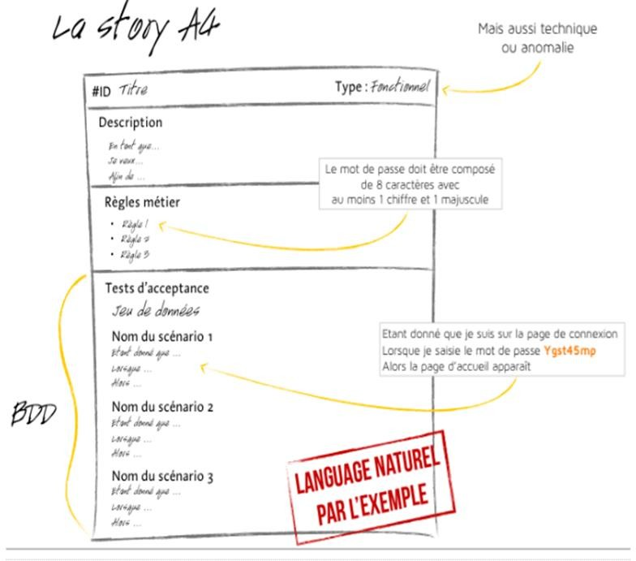
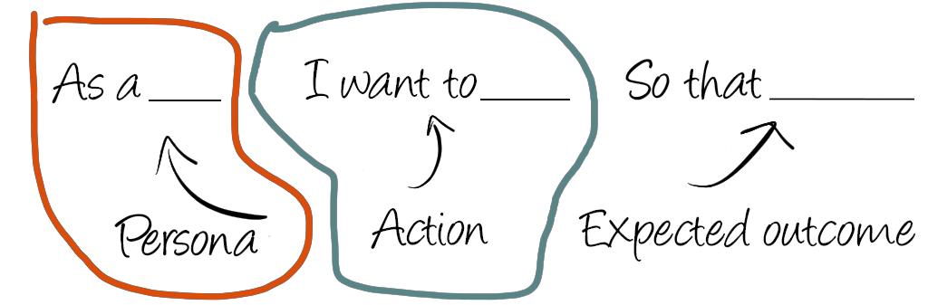
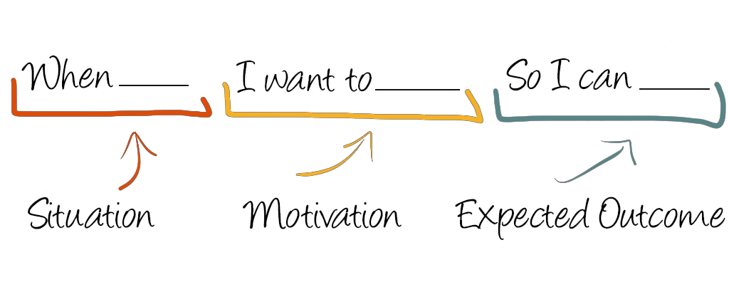
LE STORY MAPPING & USER STORIES

Slide 20
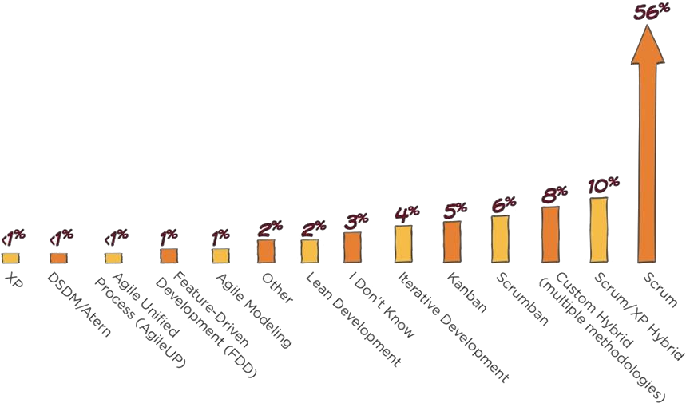
La méthode Scrum
5 6 %
S C R U M
Super ! C’est le sujet du jour !
10 %
S C R U M H Y B R I D
Un mélange de bonnes pratiques
6 %
S C R U M B A N
Très adaptatif
5 %
K A N B A N
Nous allons aussi l’aborder

Slide 21
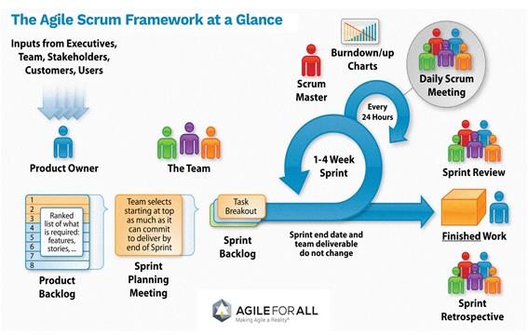
La méthode Scrum

Slide 22





01
Rôles
SCRUM, COMMENT ÇA MARCHE ?
SCRUM COMMENT ÇA MARCHE
LES RÔLES
02
Process
LES RITUELS
LE PRODUCT OWNER
LE SCRUM MASTER
L’ ÉQUIPE
LE CLIENT
DÉMONSTRATION
RÉTROSPECTIVE
STAND-UP
GROOMING / BACKLOG REFINMENT
SPRINT PLANNING
LE PRODUIT
03
Produit
04
Visibilité
LE REPORTING
BACKLOG
USER STORY
STORY MAPPING
BURN-UP CHART
BURN DOWN CHART

Slide 23
La méthode Scrum
Quelques notions
Scrum vision : définition de ce qu’on entrevoit par le produit.
Sprint: Itération avec production d’une valeur ajoutée métier
Sprint backlog: l’ensemble des items sélectionnés pour le Sprint.
product backlog: liste priorisée des besoins métier exprimés sous forme de user story.
User story: description simple et compréhensible d’une fonctionnalité à valeur ajoutée. (US)
En tant que : ….
Je veux : …
Afin de : …
Definition of done: Critères pour considérer un élément comme fini.
Definition of ready: les critères pour considérer un élément éligible pour être embarqué en Sprint.
Technical story: story dont l’acteur n’est pas un utilisateur du produit.( serveur, développeur, BD…)

Slide 24
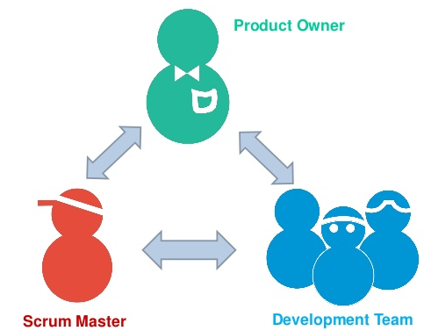
La méthode Scrum
rôles
-A l’écoute
-Feedback
-S’engage
Accompagne
Expression & priorisation du besoin, Validation
Méthode & facilitation
-Encourage
-Protège
-Soutient
-Améliore
Estimation et production

Slide 25

Le Product Owner
Le Product Owner est responsable de maximiser la valeur du produit et du travail de l’Équipe de Développement
Le Product Owner est une personne, et non un comité
Le Product Owner est la seule personne responsable de gérer le Product Backlog.
La gestion du Product Backlog comprend :
Exprimer clairement les items du Product Backlog (Product Backlog items)
Ordonner les items du Product Backlog pour mieux réaliser les objectifs et missions
Optimiser la valeur du travail effectué par l’Équipe de Développement
S’assurer que le Product Backlog est visible, transparent, et clair pour tous
et qu’il montre sur quoi l’Équipe de Développement travaillera prochainement
S’assurer que l’Équipe de Développement comprend adéquatement les items
Le Product Owner peut représenter les désirs d’un comité dans le Product Backlog, mais ceux qui veulent changer la priorité d’un item du Product Backlog doivent consulter le Product Owner

Slide 26

La development team
L’Équipe de Développement est constituée de professionnels qui livrent à chaque Sprint un incrément « DONE » et potentiellement livrable du produit.
Seuls les membres de l’Équipe de Développement créent l’incrément
L’Équipe de Développement possède les caractéristiques suivantes :
Elle est auto-organisée. Nul (même pas le Scrum Master) n’indique à l’Équipe de Développement comment transformer les items du Product Backlog en incréments de fonctionnalités potentiellement livrables.
Elle est pluridisciplinaire, avec toutes les compétences nécessaires pour créer un incrément du produit
Les équipes de développement sont structurées et habilitées (empowered) par l’entreprise à organiser et gérer leur propre travail
Les membres de l’Équipe de Développement peuvent détenir individuellement des compétences et des centres d’intérêt spécifiques, mais c’est l’Équipe de Développement dans son ensemble qui est tenue responsable
Taille de 6 +-3

Slide 27

Le Scrum Master
Le Scrum Master est un leader au service de l’Équipe Scrum
Le Scrum Master est responsable de s’assurer que Scrum est compris et mis en œuvre
Faciliter les événements Scrum
Le Scrum Master aide ceux qui sont externes à l’Équipe Scrum à comprendre lesquelles de leurs interactions avec l’Équipe Scrum sont bénéfiques et lesquelles ne le sont pas
Le Scrum Master est au service de l’Équipe de Développement. Ses services consistent à :
Coacher l’Équipe de Développement pour développer son auto-organisation et sa pluridisciplinarité ;
Aider l’Équipe de Développement à créer des produits de grande valeur ;
Éliminer les obstacles au progrès de l’Équipe de Développement ; (Removing impediments)
Le Scrum Master sert le Product Owner de plusieurs façons. Ses services consistent à :
Trouver des techniques de gestion efficace du Product Backlog ;
Aider l’Équipe Scrum à comprendre la nécessité d’avoir des items de Product Backlog clairs et concis
Comprendre la planification de produit
Le Scrum Master rend service à l’organisation de plusieurs façons. Ses services consistent à :
Causer des changements qui augmentent la productivité de l’Équipe Scrum ;
Collaborer avec d’autres Scrum Master pour améliorer l’efficacité de l’utilisation de Scrum dans l’organisation

Slide 28
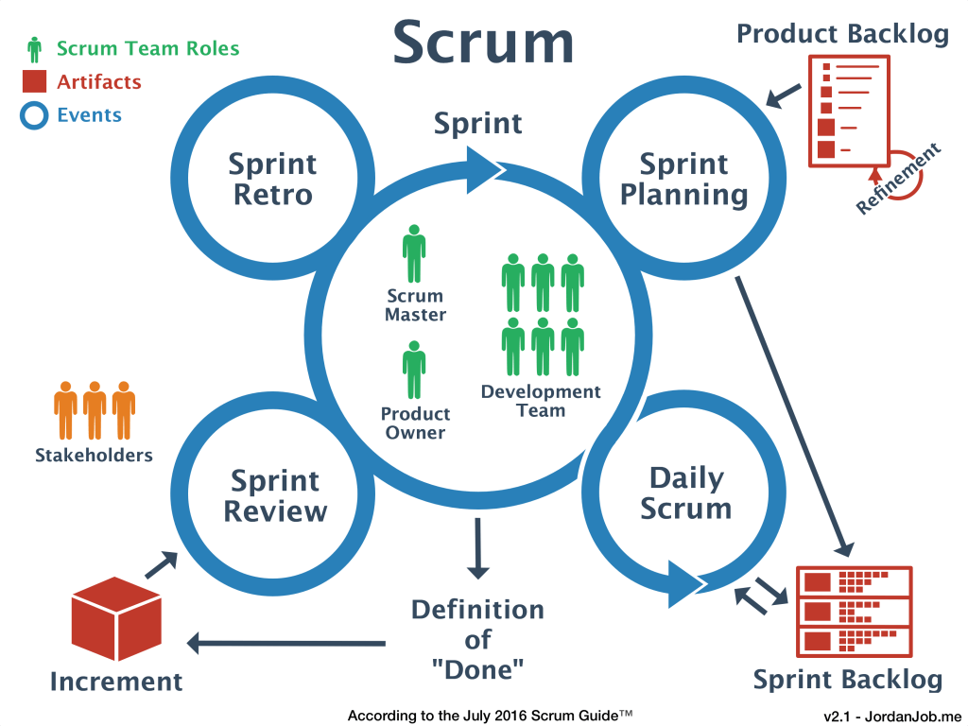
La méthode Scrum
Les rituels

Slide 29

Les rituels
Le daily meeting
Même heure même endroit
15 min maximum
Synchro quotidienne
Ce que j’ai fait hier
Ce que je vais faire aujourd’hui
Mes obstacles
Participants :
- Equipe de développement. (obligatoire)
- Scrum Master (facultatif)
- Product Owner (facultatif)
Quand? Chaque jour
N’est pas :
Compte rendu à l’attention d’une personne.
Tribunal ni un moment pour les reproches.
Lieu pour les conversation

Slide 30
Les rituels
Le sprint planning
Participants :
- Equipe de développement. (obligatoire)
- Scrum Master (obligatoire)
- Product Owner (obligatoire)
Phase 1
Le PO rappelle la vision et l’objectif du sprint.
Les US sont sélectionnées.
Phase 2
L’équipe identifie les US technique.
Must do
L’ensemble de l’équipe s’engage sur l’objectif du Sprint.
Le PO répond aux questions.
L’équipe procède à l’estimation des US.
Le contenu est défini à partir de la vélocité et du poids des US choisies par le PO.
Identification des tâches.
Initialisation du Scrum Board.
Quand? Début Sprint
N’est pas :
Pour redéfinir le besoin.
Pour charger l’équipe.

Slide 31

Les rituels
La rétrospective
Participants :
Equipe de développement.
Scrum Master.
Product Owner.
Contributeurs métier.
Management.
Réunion d’échange libre
☺ | ☹ | Action
Ce qui marche |  | Améliorer
 | Ce qui ne marche pas | Agir
Quand? Fin Sprint
Les actions seront décidées et suivies
N’est pas :
- Une recherche du coupable.

Slide 32

Les rituels
Le Sprint review
Participants :
Equipe de développement.
Scrum Master.
Product Owner.
Contributeurs métier.
Management.
Calcul de la vélocité de l’équipe
Démonstration de la réalisation des Sprint
Partage du travail et collecte de feedback
Quand? Fin Sprint
N’est pas :
- Une recette pour ce qui marche uniquement.

Slide 33
La méthode Scrum
Quelque indicateurs
Vélocité: nb de points qu’une équipe produit par Sprint
Qualité: temps passé sur la correction des anomalies sur le temps passé à développer de nouvelles fonctionnalités
Fluidité: délai entre la fin de développement d’une US et sa livraison en MEP
L’auto-organisation de l’équipe
Communication
Moral de l’équipe: mesuré par météo du sprint.
Valeur produite : nb de points de valeur produit par Sprint
Burndown/ Burnup chart : un graphique indiquant l’évolution du sprint.

Slide 34
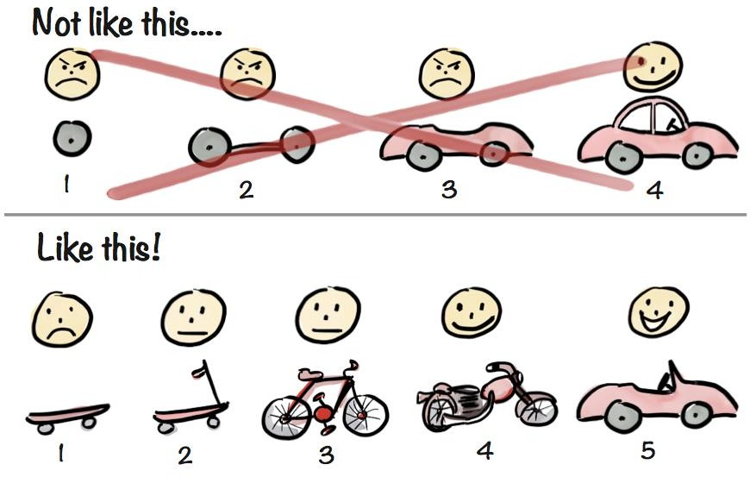
L'APPROCHE MVP (MINIMUM VIABLE PRODUCT) / DONE IS BETTER THAN PERFECT

Slide 35
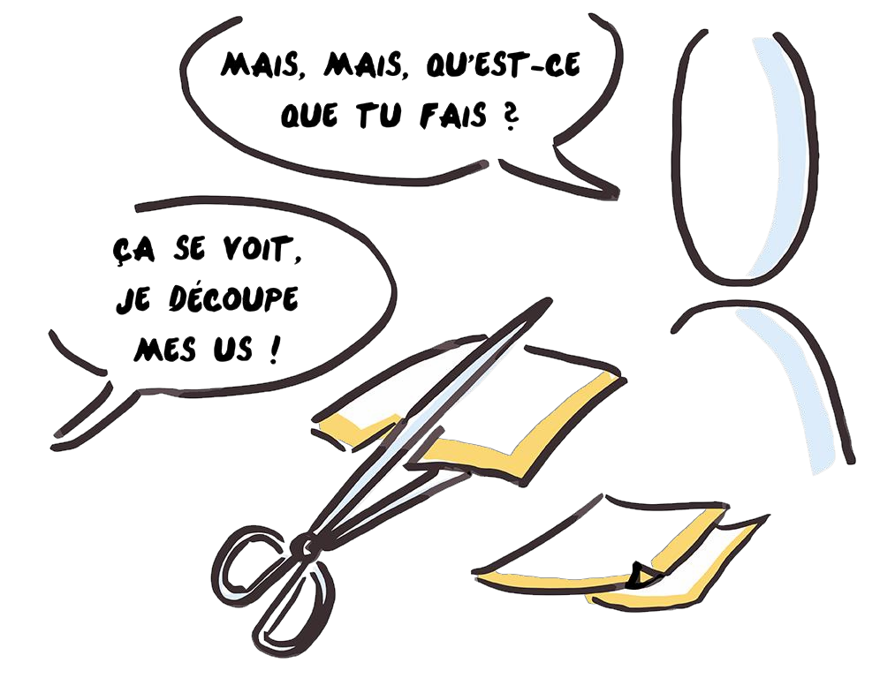
UN BON DECOUPAGE
User Story :
Un bon découpage
Un mauvais exemple :
En tant qu'Utilisateur, je souhaiterai acheter les items dans mon panier afin de les ajouter à ma collection.
Quelques bons exemples :
Je souhaiterai acheter les items de mon panier avec une carte Visa
Je souhaiterai acheter les items de mon panier avec PayPal
Je souhaiterai pouvoir utiliser mon adresse de facturation en tant qu'adresse de livraison

Slide 36
